Slide 1


INFORME DE ACCIONES 2018
SECTOR EDUCACIÓN
Notes:
1

Slide 2
INFORME DE ACCIONES HACIA POBLACIÓN JÓVEN
Periodo entre enero y junio de 2018 por el proyecto Educación de Oasis by Fondacio
Responsables (Equipo operativo)
  Lina López (Coordinador territorial)
  Armelle Renauld-Guiard (Coordinador VSI) -en licencia de maternidad-
  Lorrene Lecoeuche (SCI)
  Lorraine Deseyssel (SCI)
Estructura de dirección
  Gustavo López (Director - fundador)
  Sandra Ardila (Directora - fundadora)
  Adrien Aristide (Director financiero VSI)
Estructura de administración
  Comité ejecutivo
  Comité de dirección

Slide 3
Síntesis del proyecto de Educación
Objetivo
Impactar el territorio de San Isidro (un barrio desfavorecido en la periférica de la ciudad de Bogotá -Distrito capital- con 18.000 hab aprox), a través de la estrategia alternativa de educación no formal para la promoción de la población juvenil entre 14 y 25 años de edad en:
  Construcción de paz y cultura de la no violencia
    Lúdica y la recreación
    Formación artística y deportiva
  Convivencia y liderazgo
  Inserción socio-profesional hacia la educación (post-escuela) y el trabajo
    Orientación escolar y vocacional
    Acompañamiento a la inmersión profesional de aprendizaje teórico-práctico (Servicio Nacional de Aprendizaje SENA)
  Cooperación educativa
IMPACTO DIRECTO:
IMPACTO INDIRECTO: 1000 jóvenes y adolescentes

Slide 4
Construcción de paz y cultura de la no violencia

Slide 5
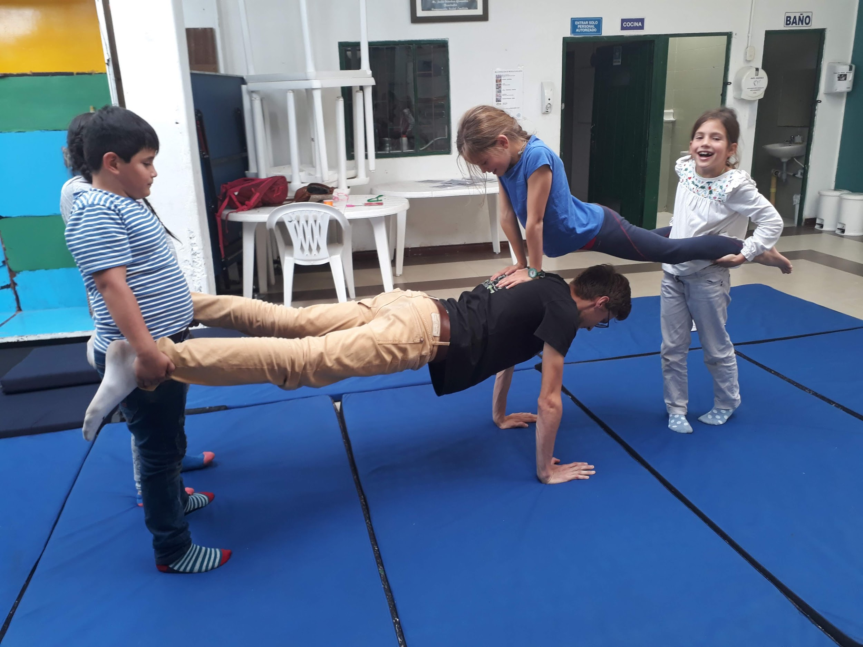
Ludoteca
Espacio de lúdica y recreación libre para la ocupación del tiempo libre
Alcance | Periodicidad | Meses | Horas día
40 jóvenes | Diaria | 6 (enero-junio) | 2.5h

Slide 6
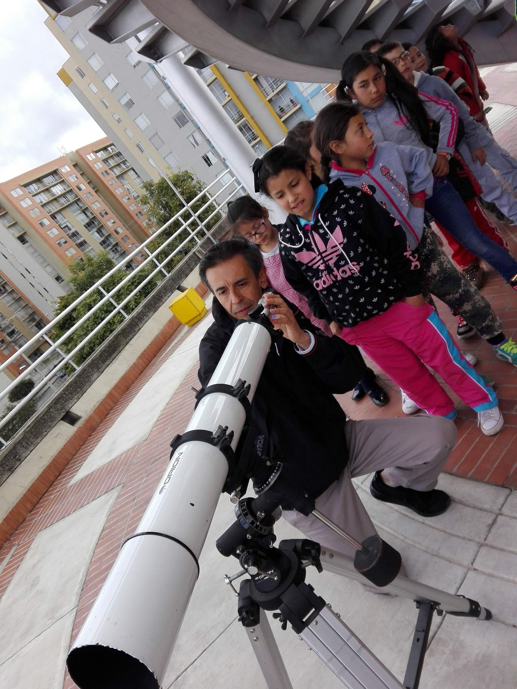
Vacaciones recreativas
Espacio de lúdica y recreación libre para la ocupación del tiempo libre durante el receso escolar
Alcance | Periodicidad | Semanas | Horas día
80 jóvenes | Diaria | 3 (junio-julio) | 5h

Slide 7
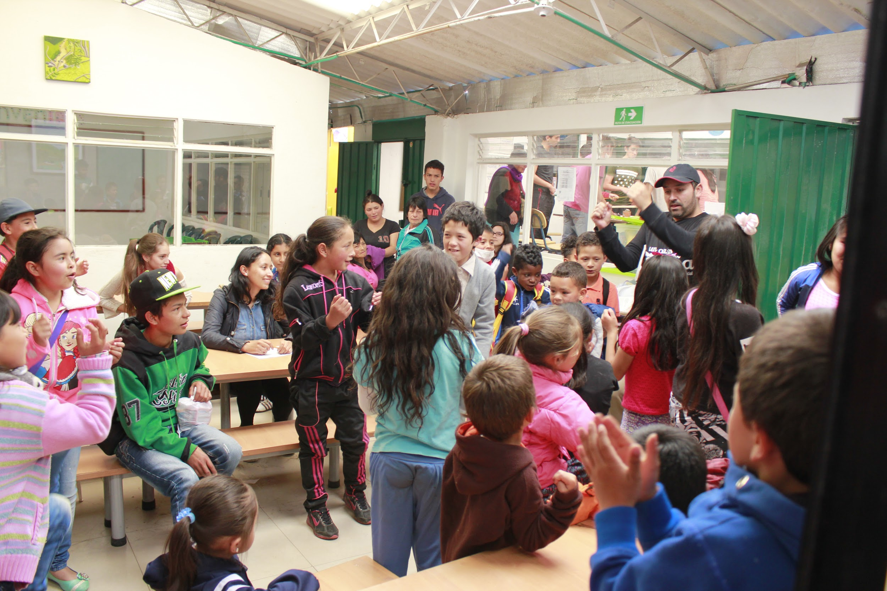
Celebración especial del día de la niñez y la juventud
Espacio de lúdica y recreación dirigida para celebrar juntos el día conmemorativo
Alcance | Periodicidad | Días | Horas día
80 niños, adolescentes y jóvenes | Diaria | 1 (junio) | 4h

Slide 8
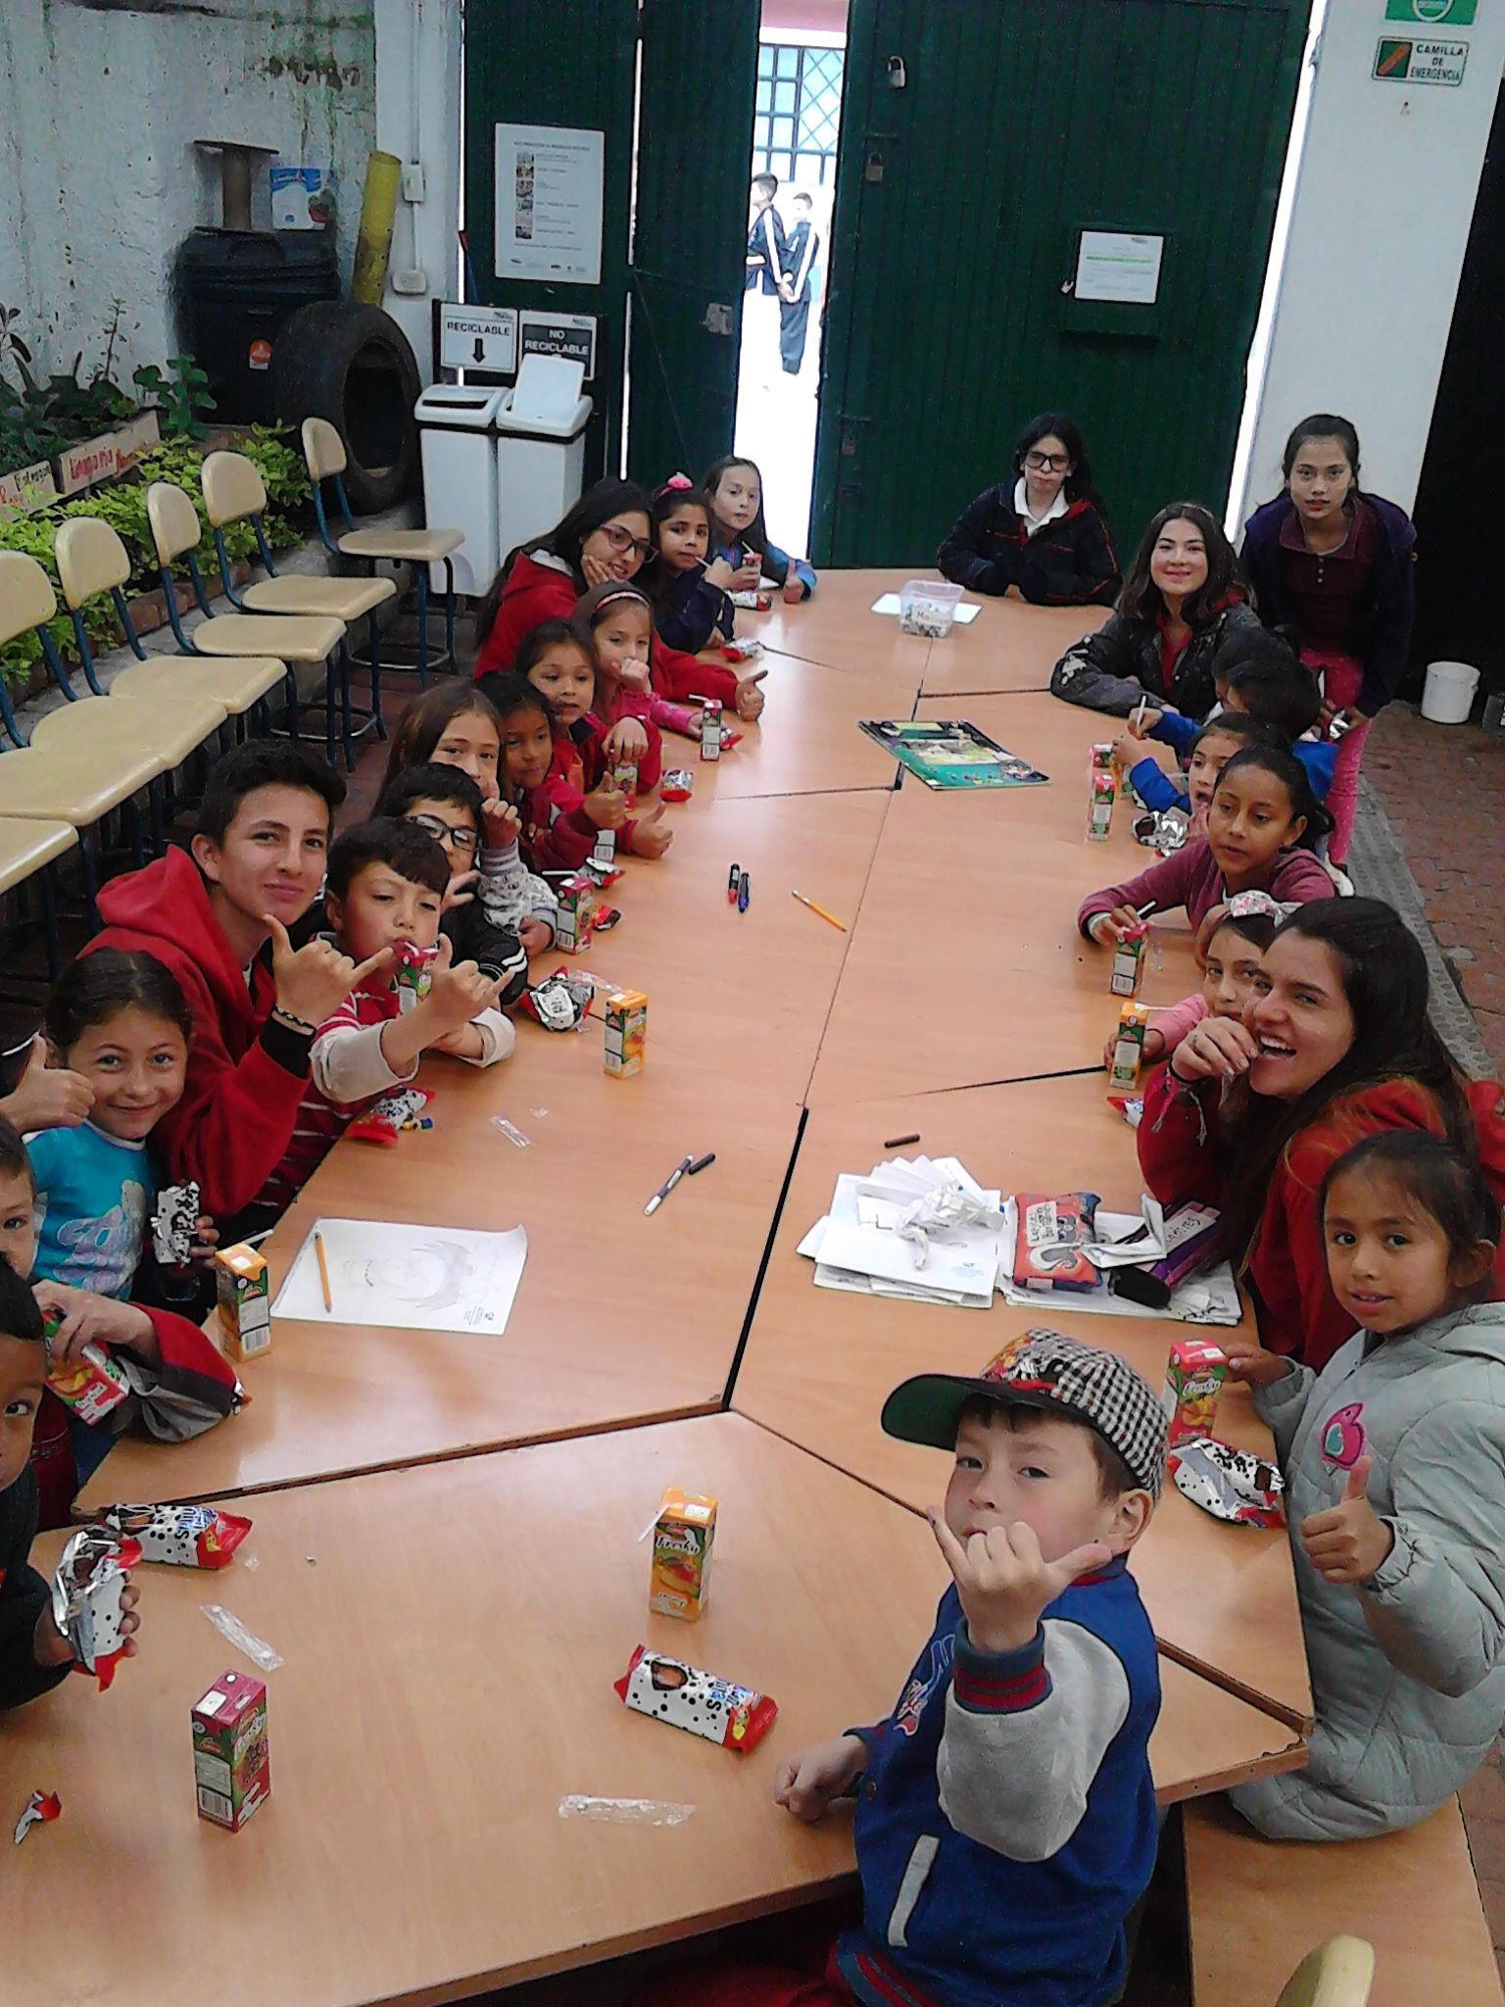
Servicio solidario en refuerzo escolar (apoyo educativo)
Espacio de liderazgo de jóvenes para el servicio solidario hacia 20 beneficiarios en lúdica y recreación hacia niños y adolescentes del sector (Liceo Francés / Colegio Emilio)
Alcance | Periodicidad | Meses | Horas día
40 jóvenes | Semanal | 6 (enero - junio) | 3h

Slide 9
Convivencia y liderazgo

Slide 10
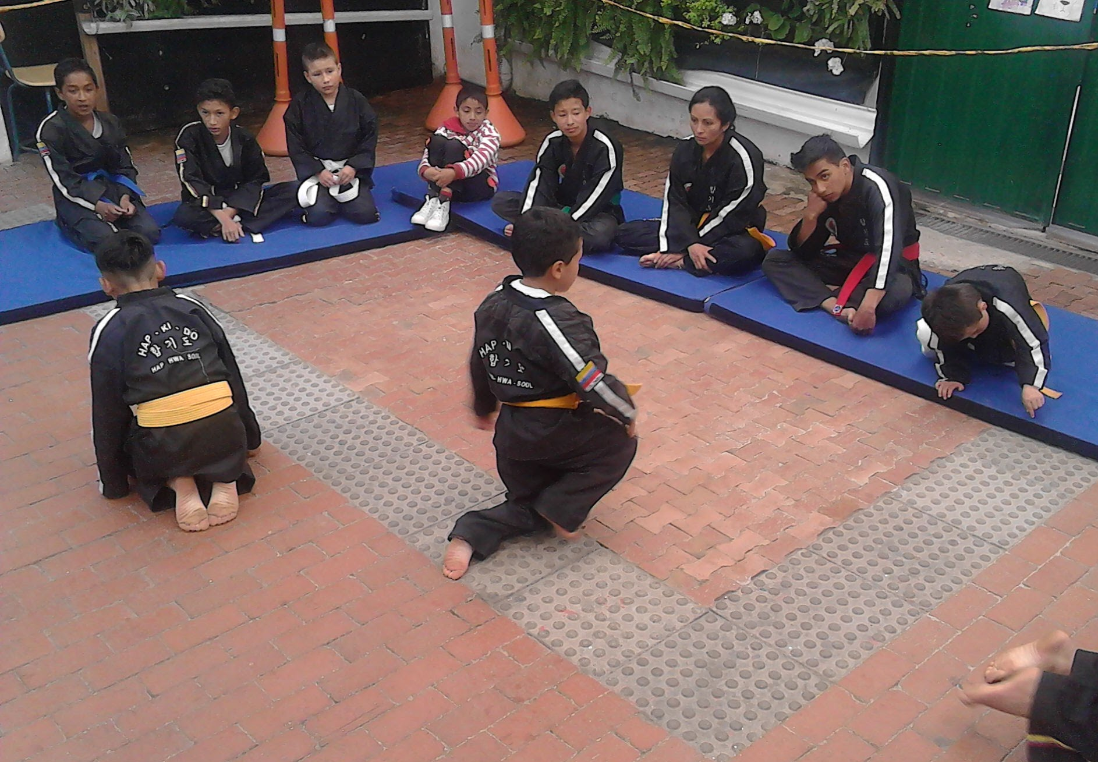
Práctica deportiva -escuela- Hap kido
Espacio de formación deportiva y convivencia
Alcance | Periodicidad | Meses | Horas día
20 adolescentes y jóvenes | Semanal | 6 (enero - junio) | 3h

Slide 11
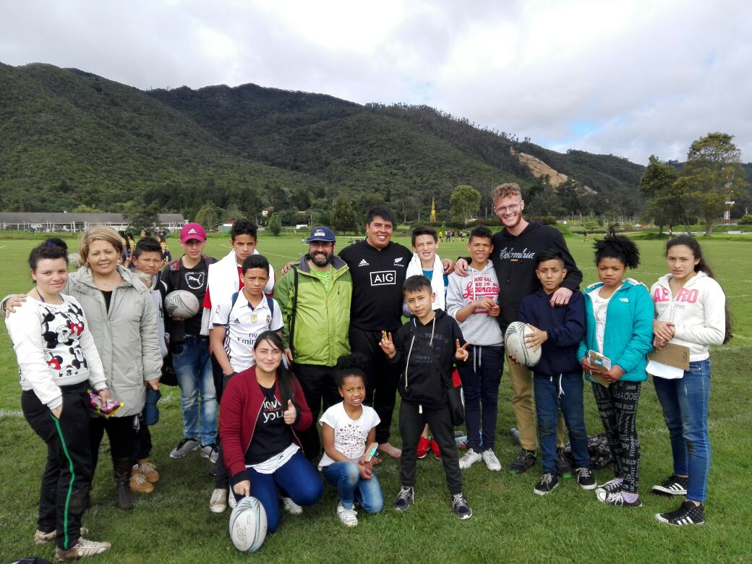
Práctica deportiva -escuela- Rugby
Espacio de formación deportiva y convivencia
Alcance | Periodicidad | Meses | Horas día
28 adolescentes y jóvenes | Semanal | 6 (enero - junio) | 3h

Slide 12
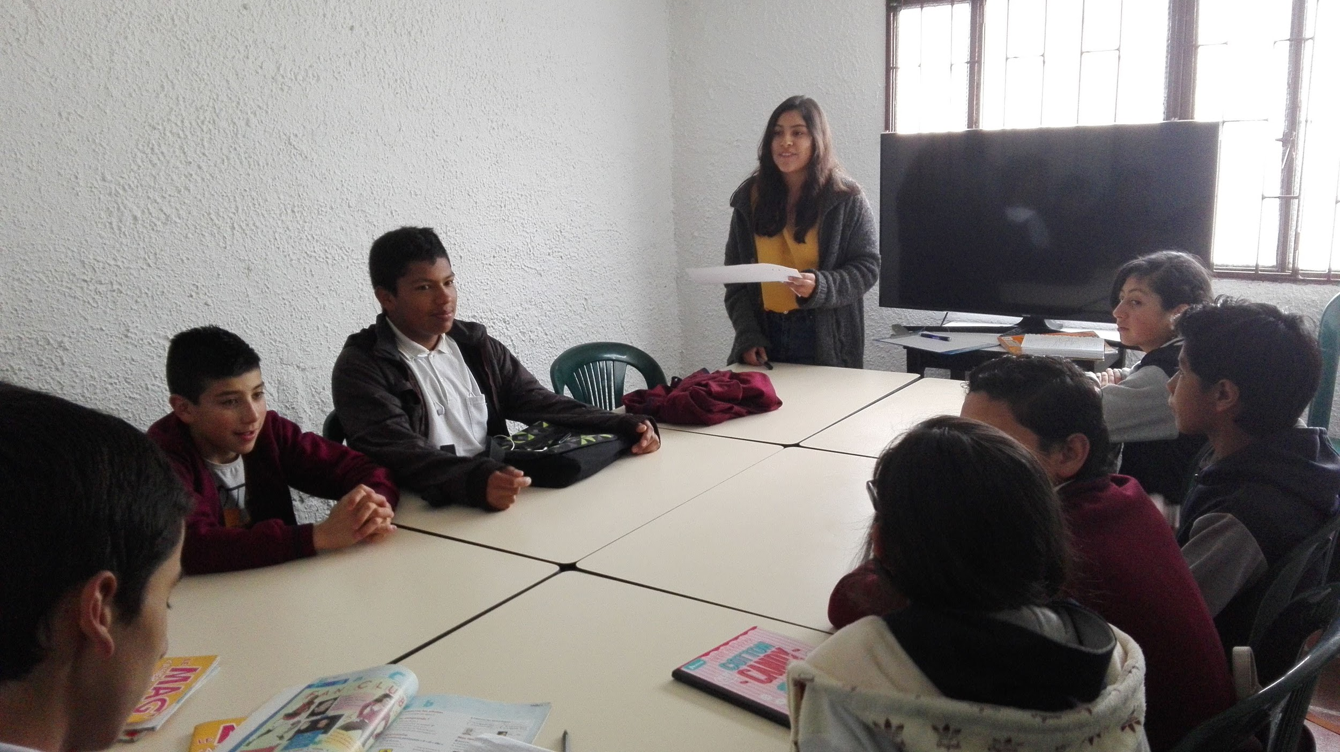
Aprendizaje de idiomas -Francés / Inglés-
Espacio de formación en lenguas extranjeras y convivencia
Alcance | Periodicidad | Meses | Horas día
35 adolescentes y jóvenes | Semanal | 6 (enero - junio) | 2h

Slide 13
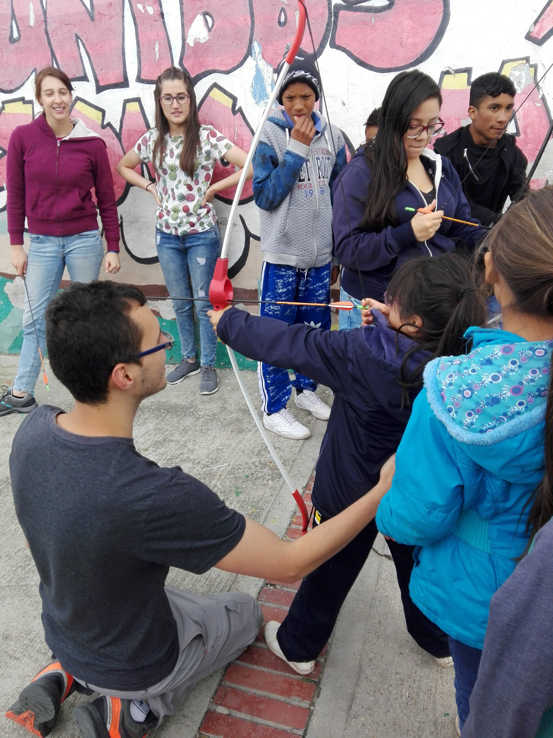
Jornadas solidarias líderes juveniles
Espacio de acción solidaria con la Misión Jóvenes by Fondacio
Alcance | Periodicidad | Días | Horas día
15 jóvenes | Única | 1 (junio) | 6h

Slide 14
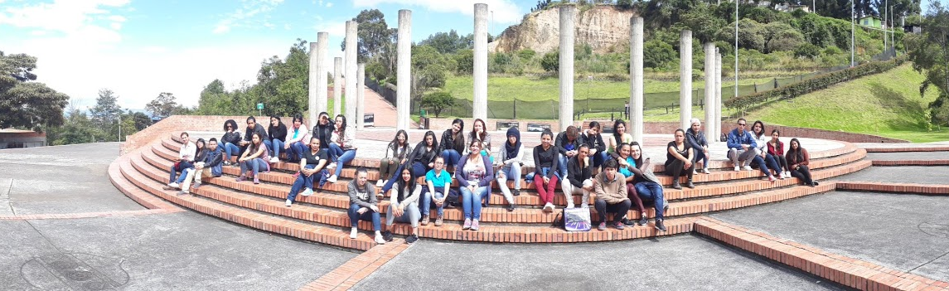
Jornadas de formación en liderazgo juvenil
Espacio de formación solidaria con Unbound -Aliado-
Alcance | Periodicidad | Días | Horas día
36 jóvenes | Única | 1 (junio) | 5h

Slide 15
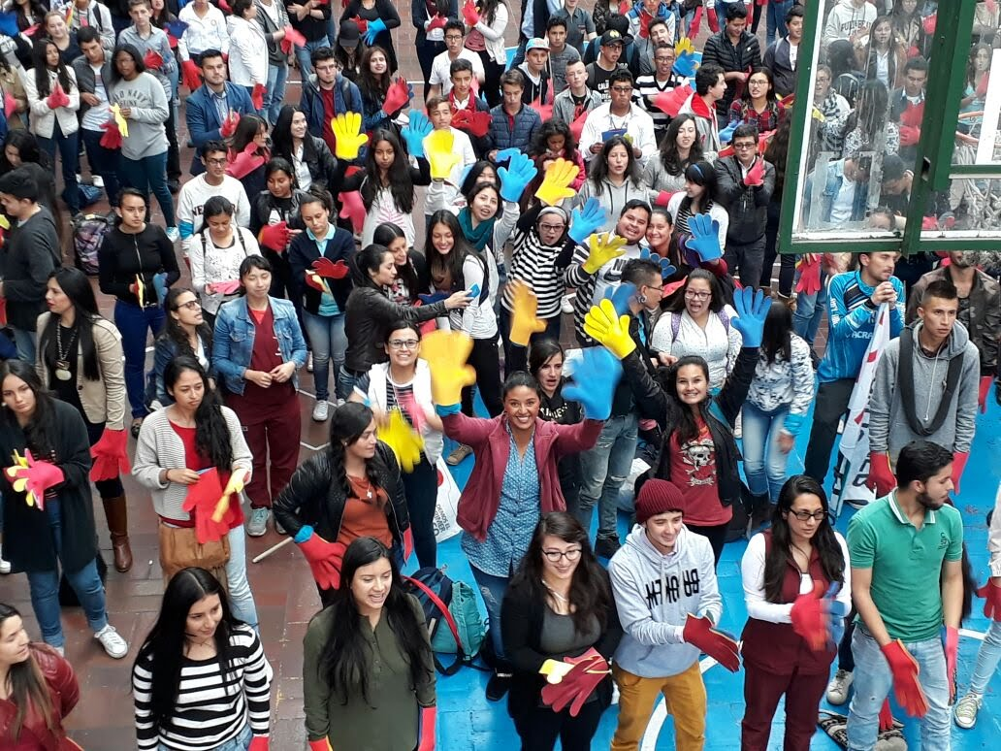
Jornadas de formación en liderazgo para la pastoral juvenil
Espacio de formación sobre liderazgo con la Vicaria de Cristo Sacerdote -Aliado-
Alcance | Periodicidad | Días | Horas día
37 jóvenes | Única | 1 (junio) | 4h

Slide 16
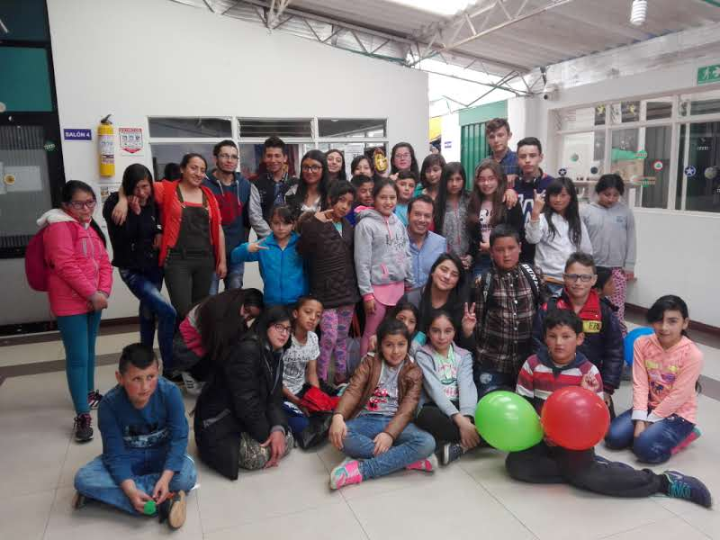
Jornadas solidarias líderes juveniles
Espacio de acción solidaria con Jóvenes Vicaria de Cristo Sacerdote
Alcance | Periodicidad | Días | Horas día
42 jóvenes | Única | 1 (junio) | 6h

Slide 17
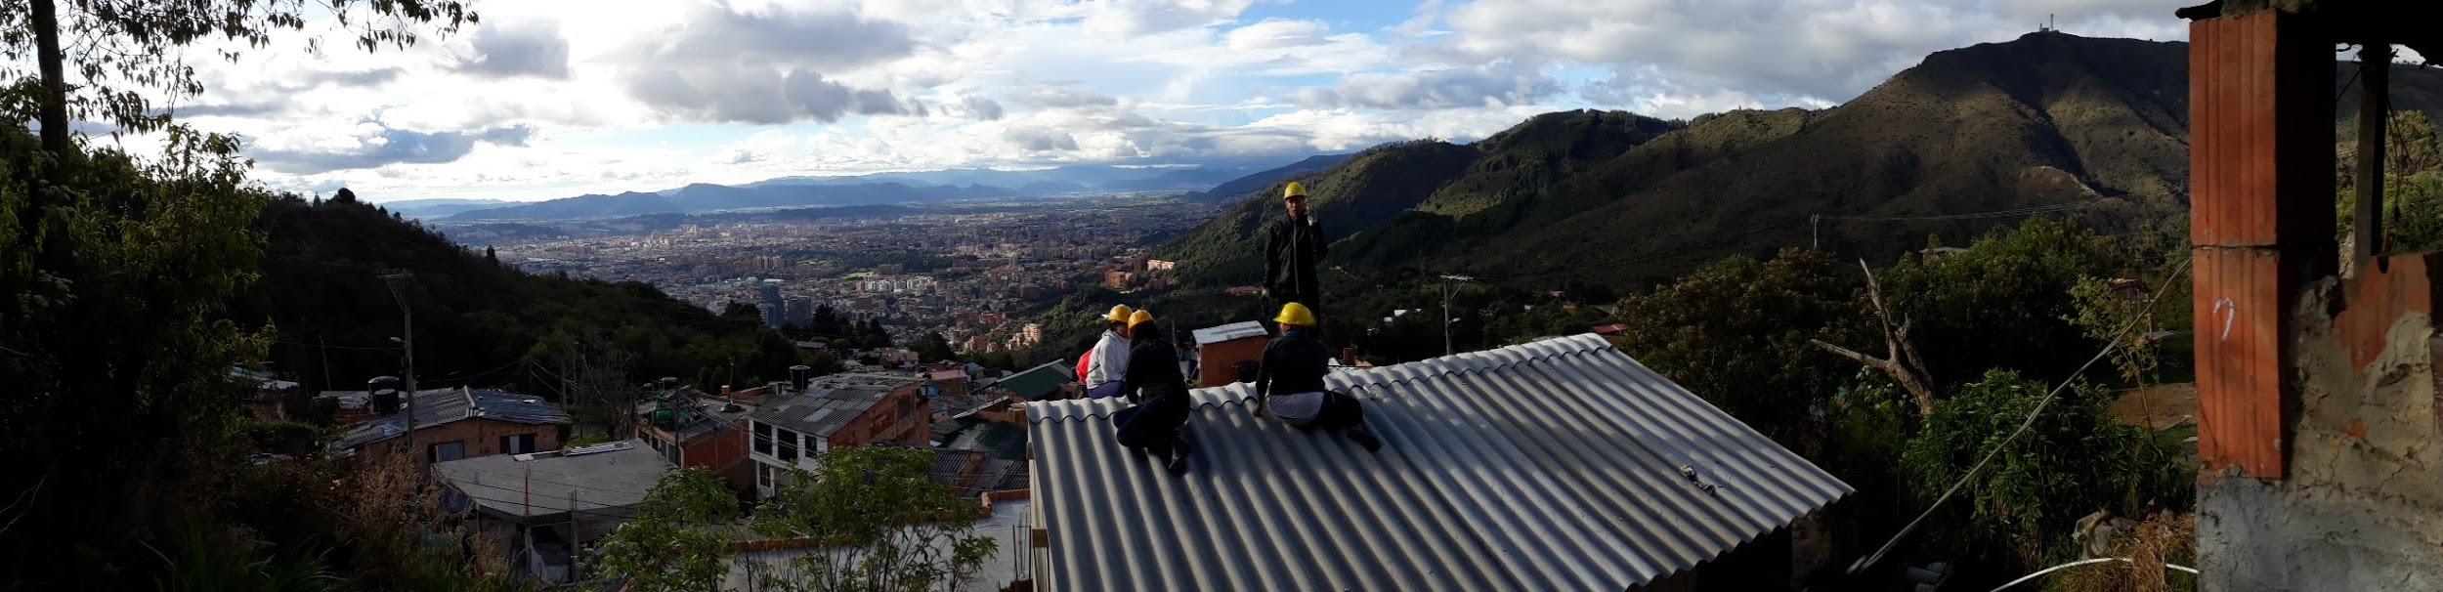
Jornadas solidarias líderes juveniles
Espacio de acción solidaria con Jóvenes Parroquia Santa Maria del Monte
Alcance | Periodicidad | Días | Horas día
42 jóvenes | Única | 1 (junio) | 6h

Slide 18
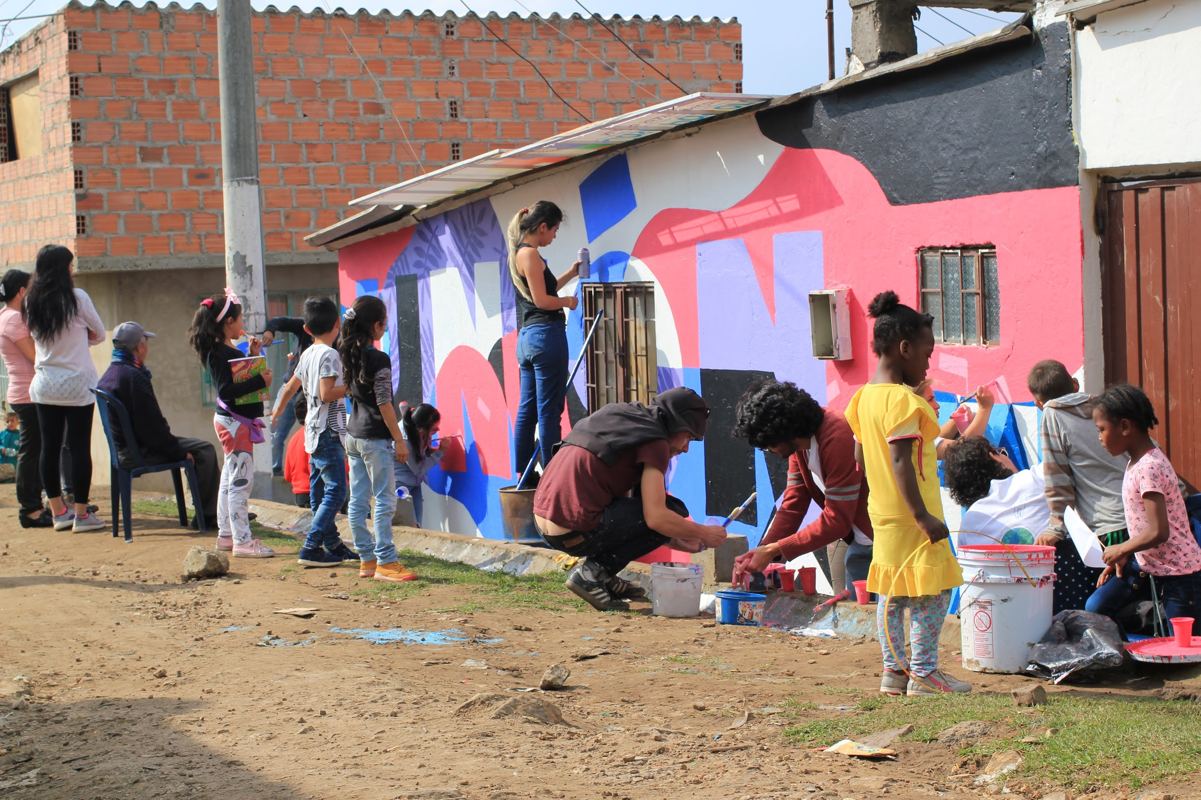
Jornadas solidarias líderes juveniles
Espacio de acción solidaria con Jóvenes Universidad Pedagógica Nacional
Alcance | Periodicidad | Días | Horas día
6 jóvenes | Única | 1 (abril) | 3h

Slide 19
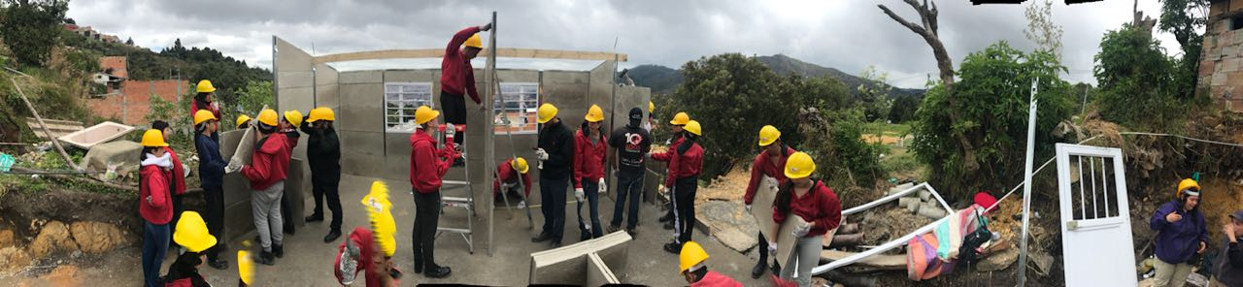
Servicio solidario
Espacio de formación-acción en liderazgo para jóvenes del servicio solidario (Liceo Francés / Colegio Emilio / Instituto público Monteverde)
Alcance | Periodicidad | Meses | Horas día
46 jóvenes | Semanal | 6 (enero - junio) | 1h

Slide 20
Cooperación educativa

Slide 21
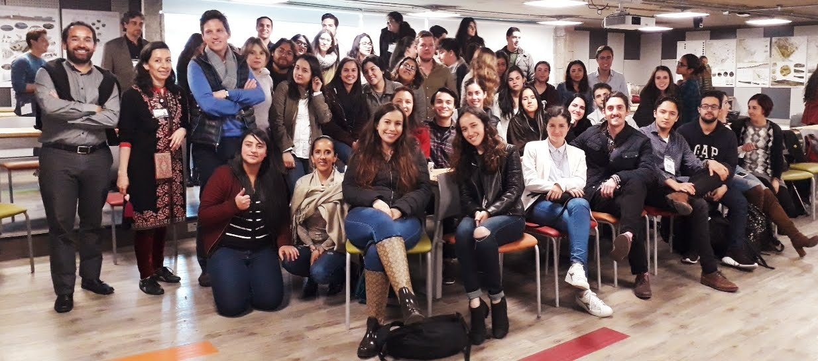
Inmersión y diagnóstico social
Descubrimiento del territorio para la elaboración de una cartografía social, urbana y ambiental con estudiantes de la Pontificia Universidad Javeriana.
Alcance | Periodicidad | Meses | Horas día
52 jóvenes | Mensual | 6 (enero - junio) | 4h

Slide 22
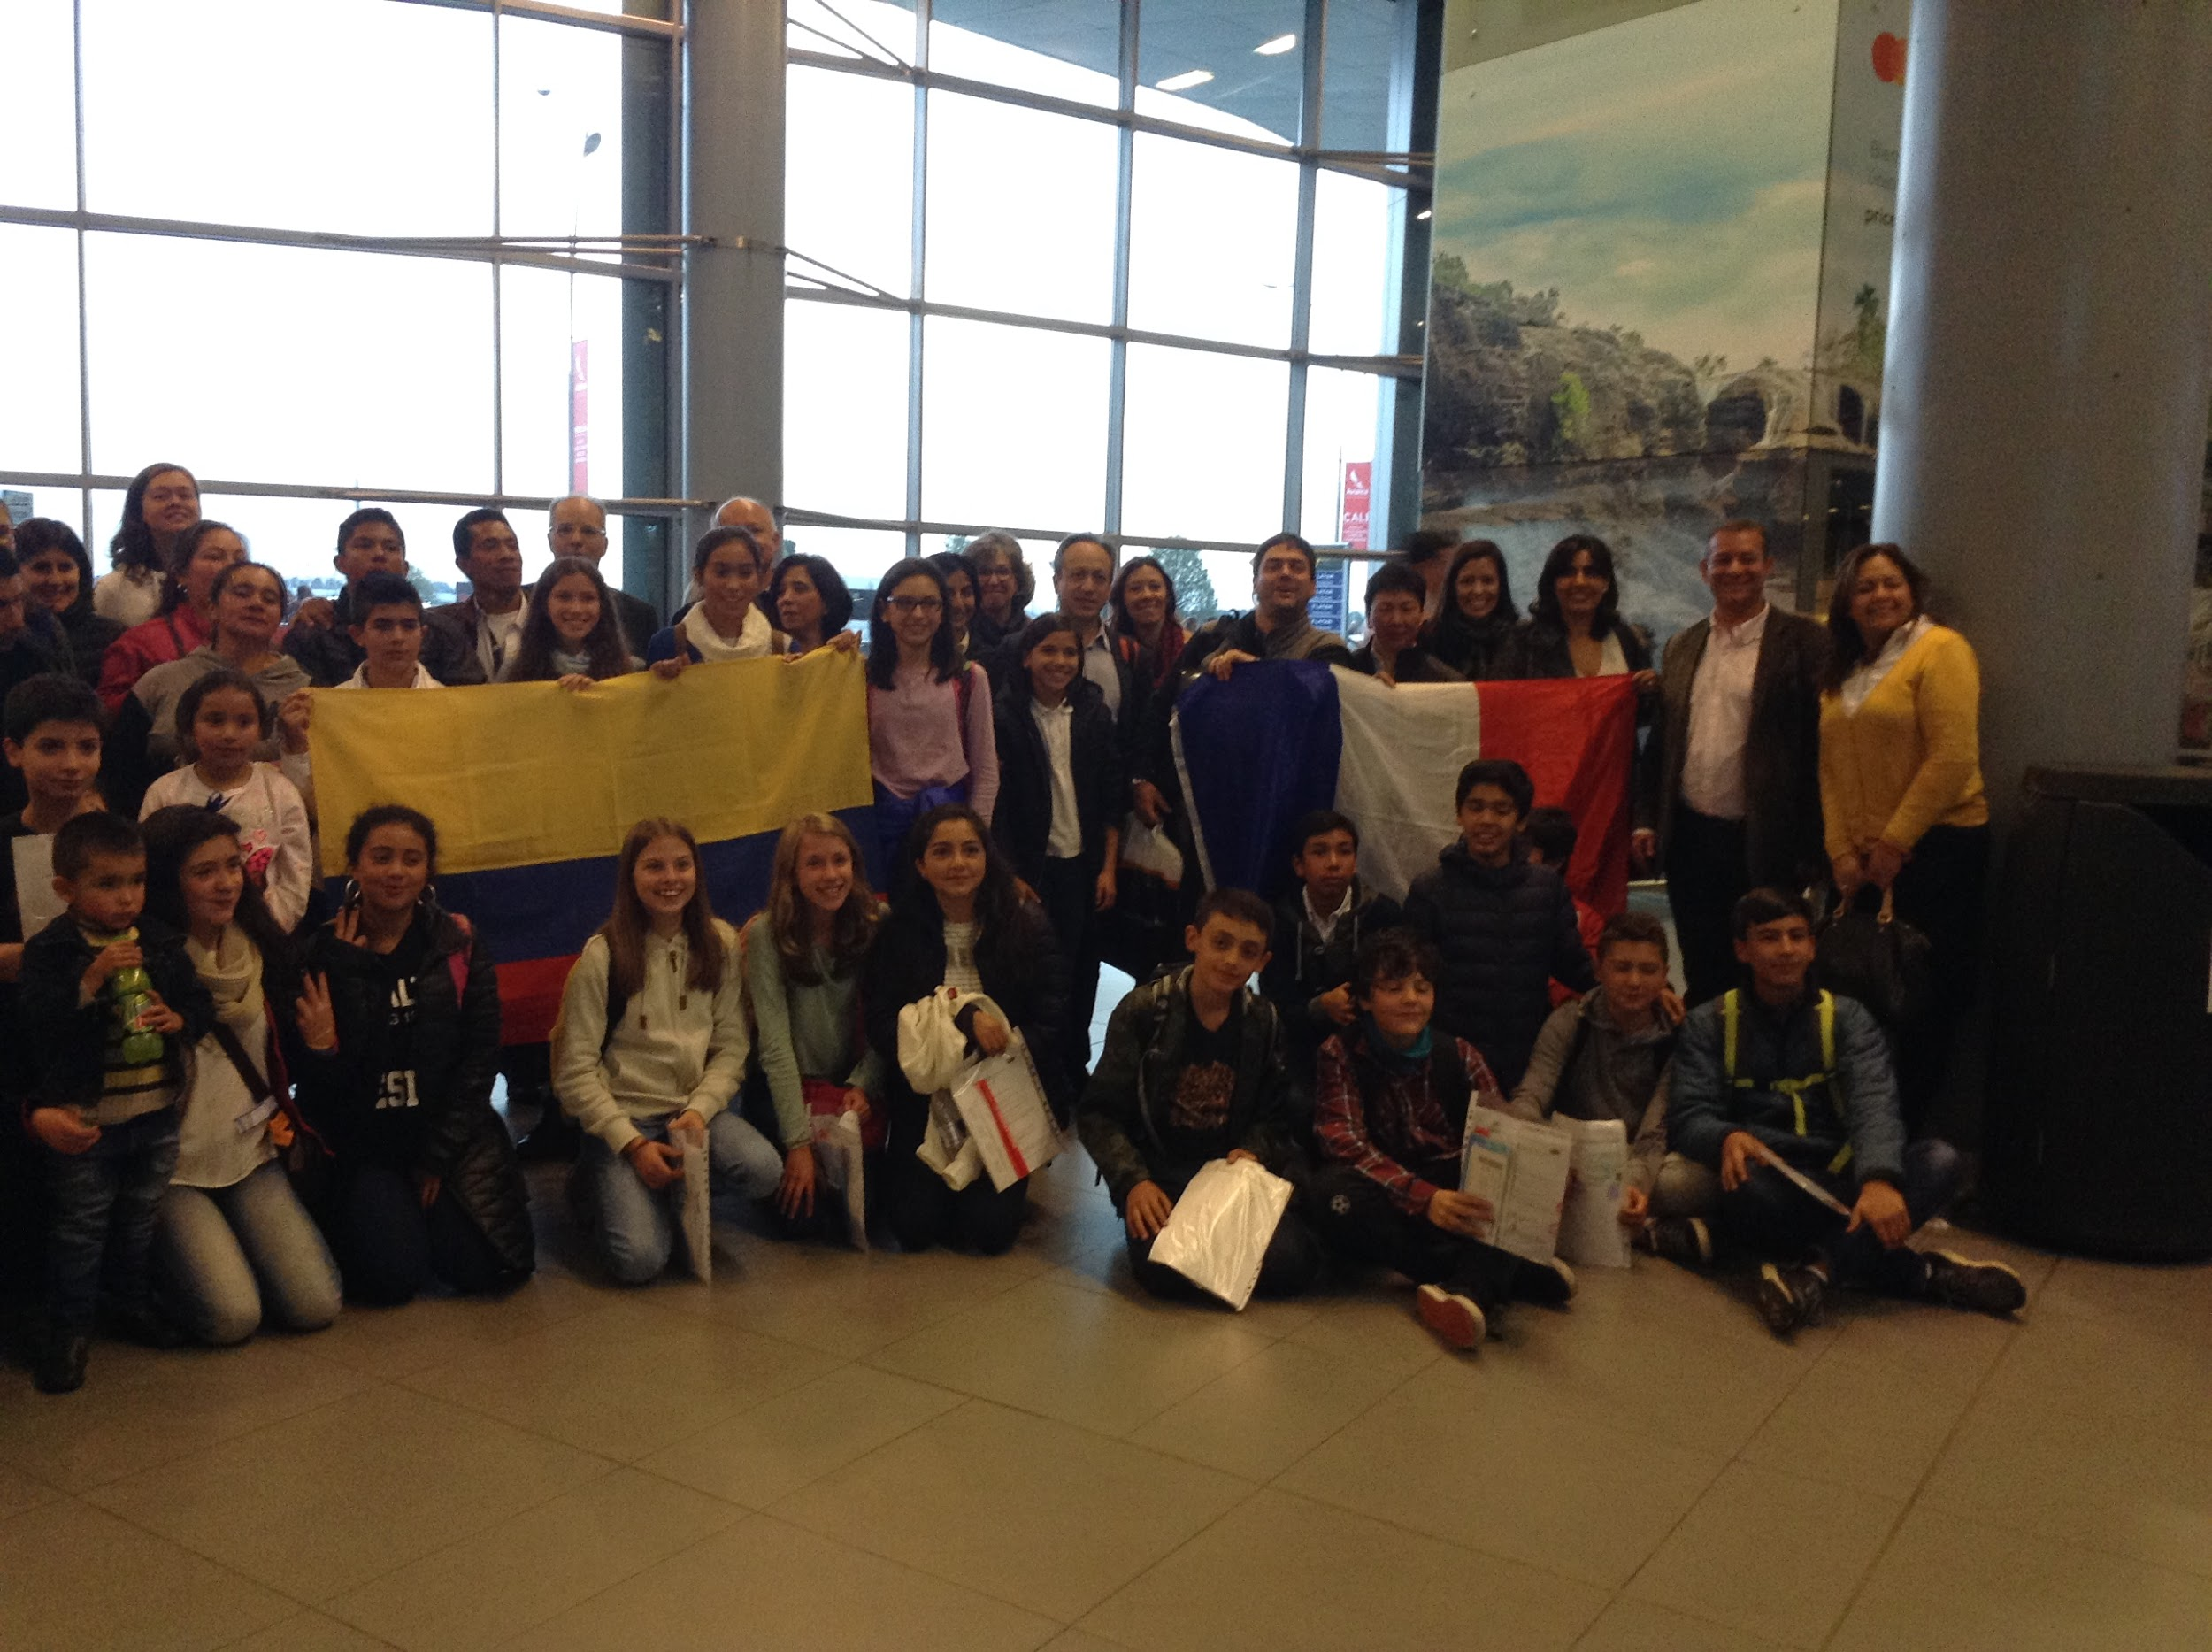
Altercordia
Encuentro interinstitucional escolar a través del arte, la lengua extranjera y la convivencia (Liceo Francés / Instituto público Monteverde)
Alcance | Periodicidad | Meses | Horas día
45 jóvenes | Semanal | 6 (enero - junio) | 2h

Slide 23
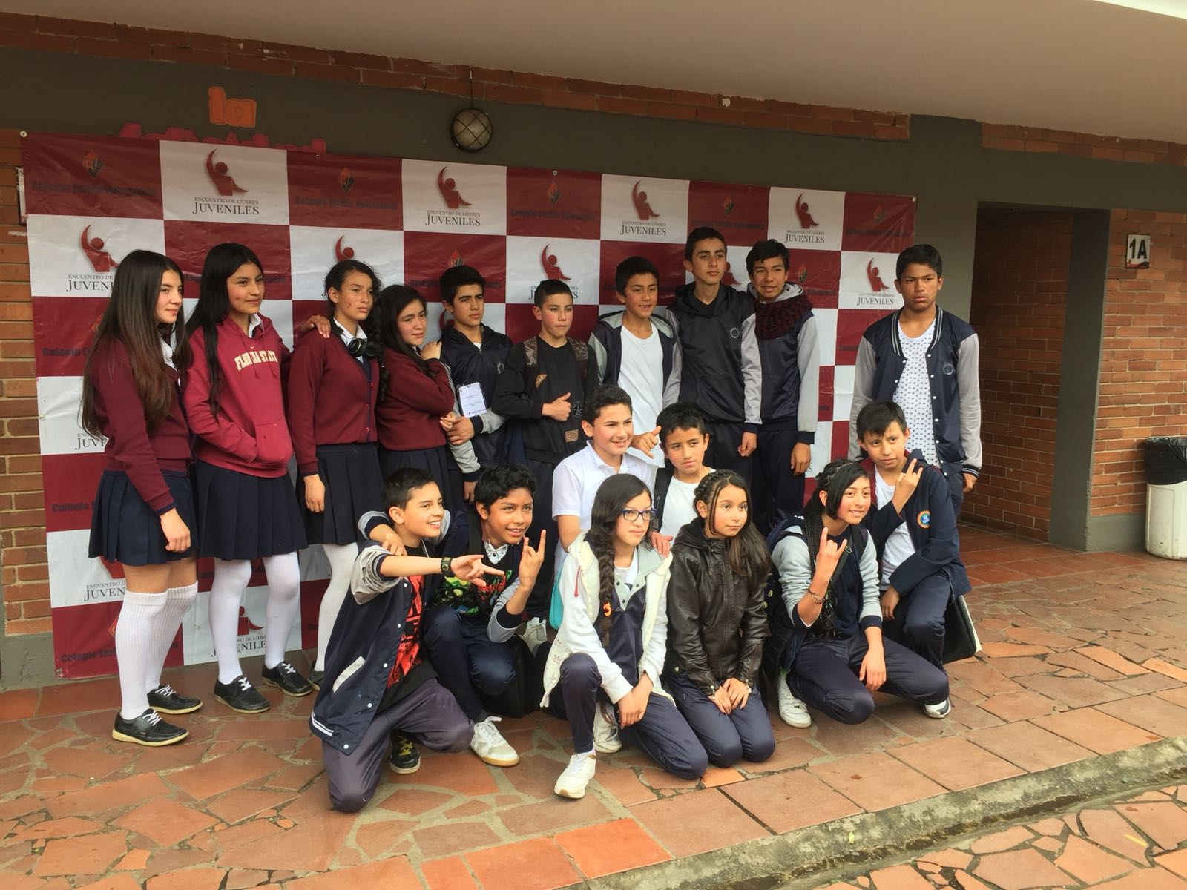
Encuentro de líderes
Encuentro latinoamericano de líderes de escuelas.
Alcance | Periodicidad | Días | Horas día
150 jóvenes | Única | 4 (mayo) | 6h

Slide 24
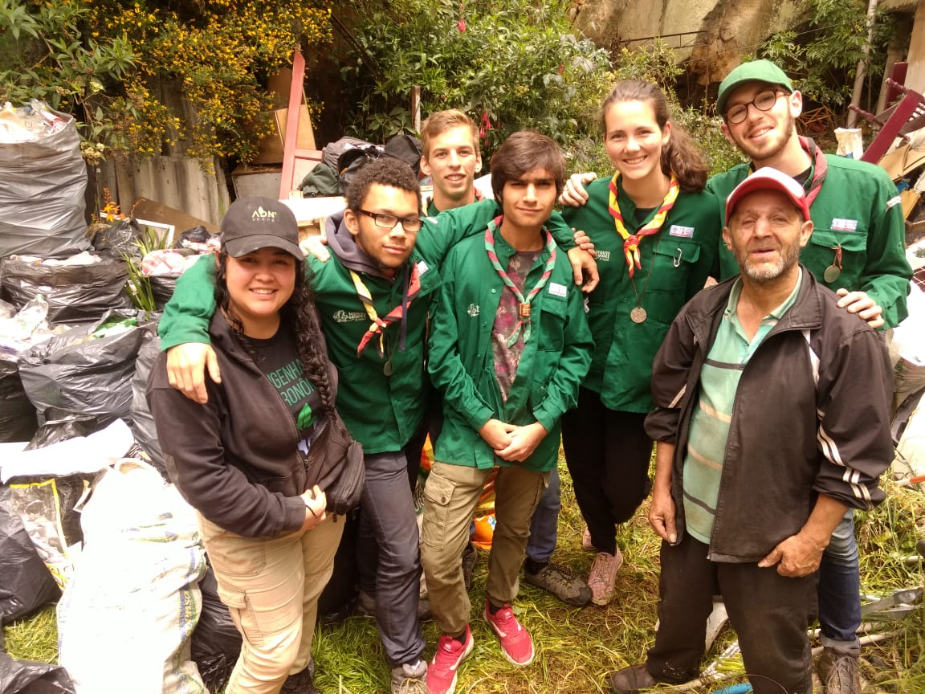
Misión internacional de verano
Misión solidaria de Rutiers Scout en verano
Alcance | Periodicidad | Semanas | Horas día
6 jóvenes | Única | 3 (junio-julio) | 6h

Slide 25
Inserción socio-profesional

Slide 26
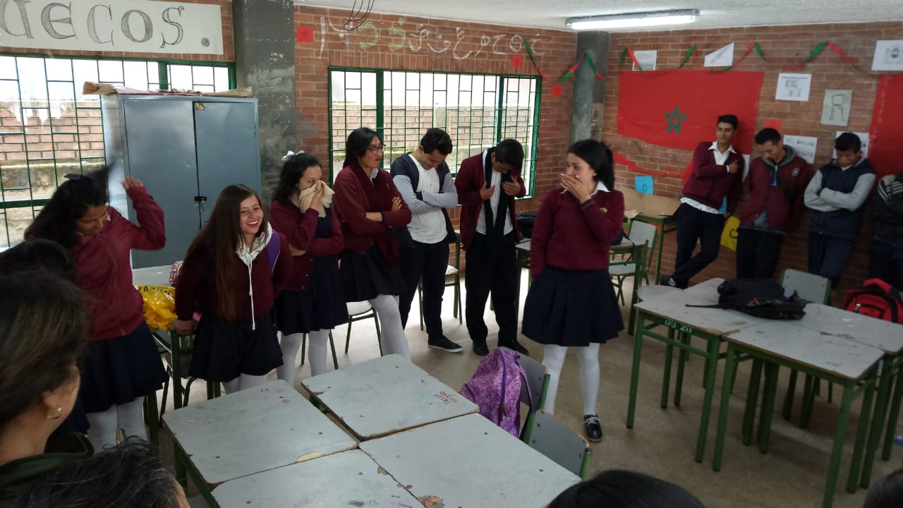
Mentoría
Proceso de acompañamiento a estudiantes del Instituto público Monteverde para el desarrollo de la personalidad y la vocación en los últimos años de escolaridad
Alcance | Periodicidad | Meses | Horas día
60 jóvenes | Quincenal | 6 (enero-junio) | 45min

Slide 27
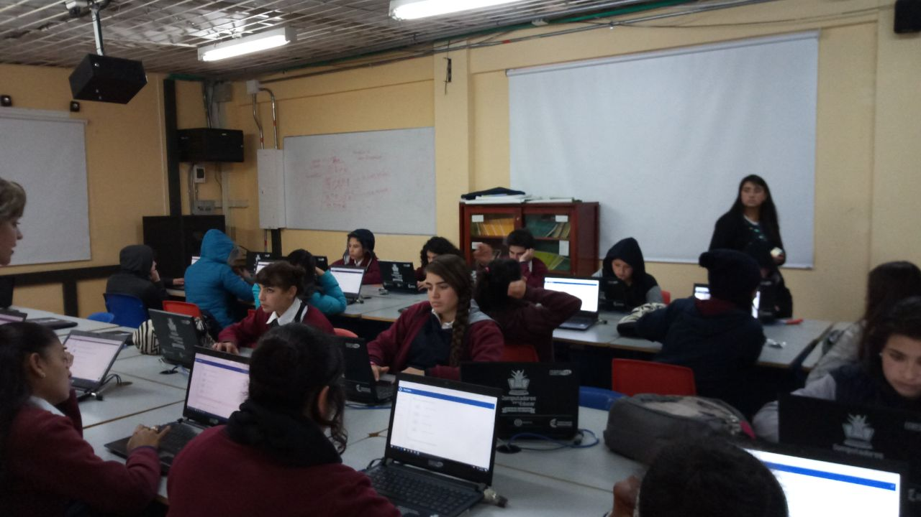
Educación para el trabajo y empleabilidad
Proceso de apoyo para el ingreso al Servicio Nacional de Aprendizaje SENA y contratos de aprendizaje -Aliados-
Alcance | Periodicidad | Meses | Horas día
16 jóvenes | Mensual | 6 (enero-junio) | 45min

Slide 28
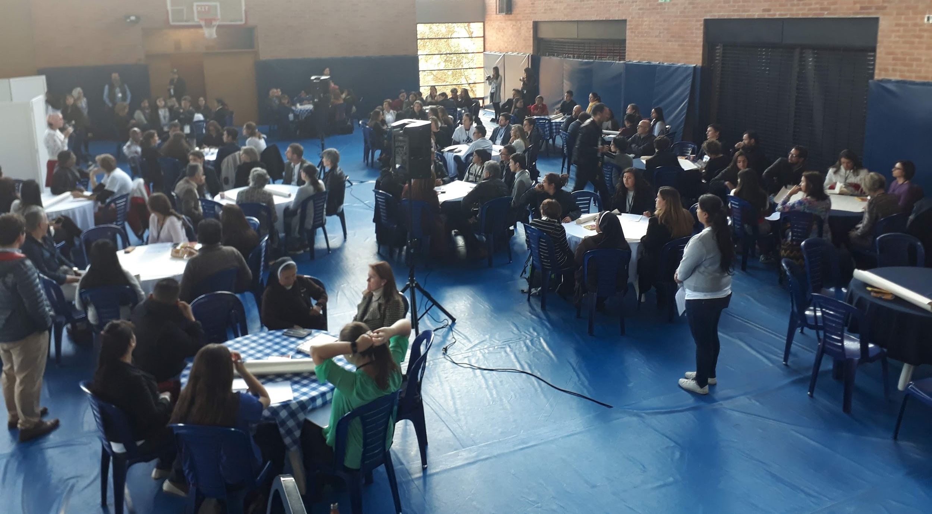
Educación transformadora
Participación en el Encuentro latinoaméricano de educación transformadora
Alcance | Periodicidad | Días | Horas día
1o jóvenes | Único | 3 (mayo) | 6h

Slide 29
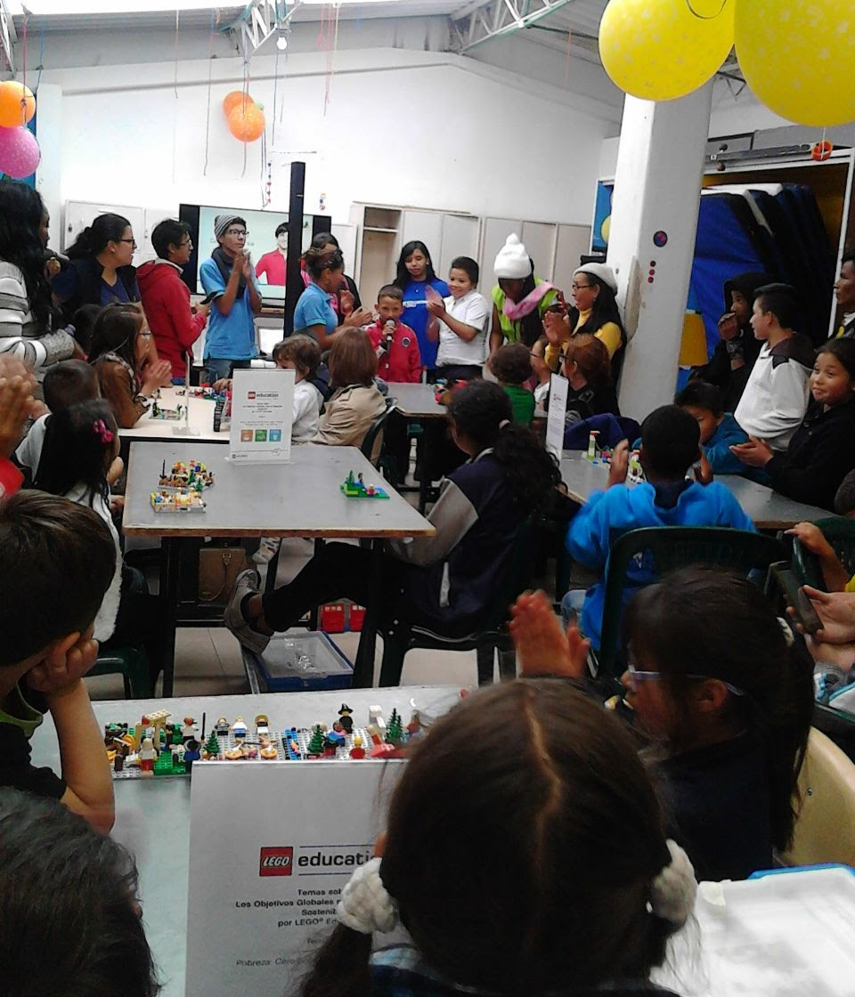
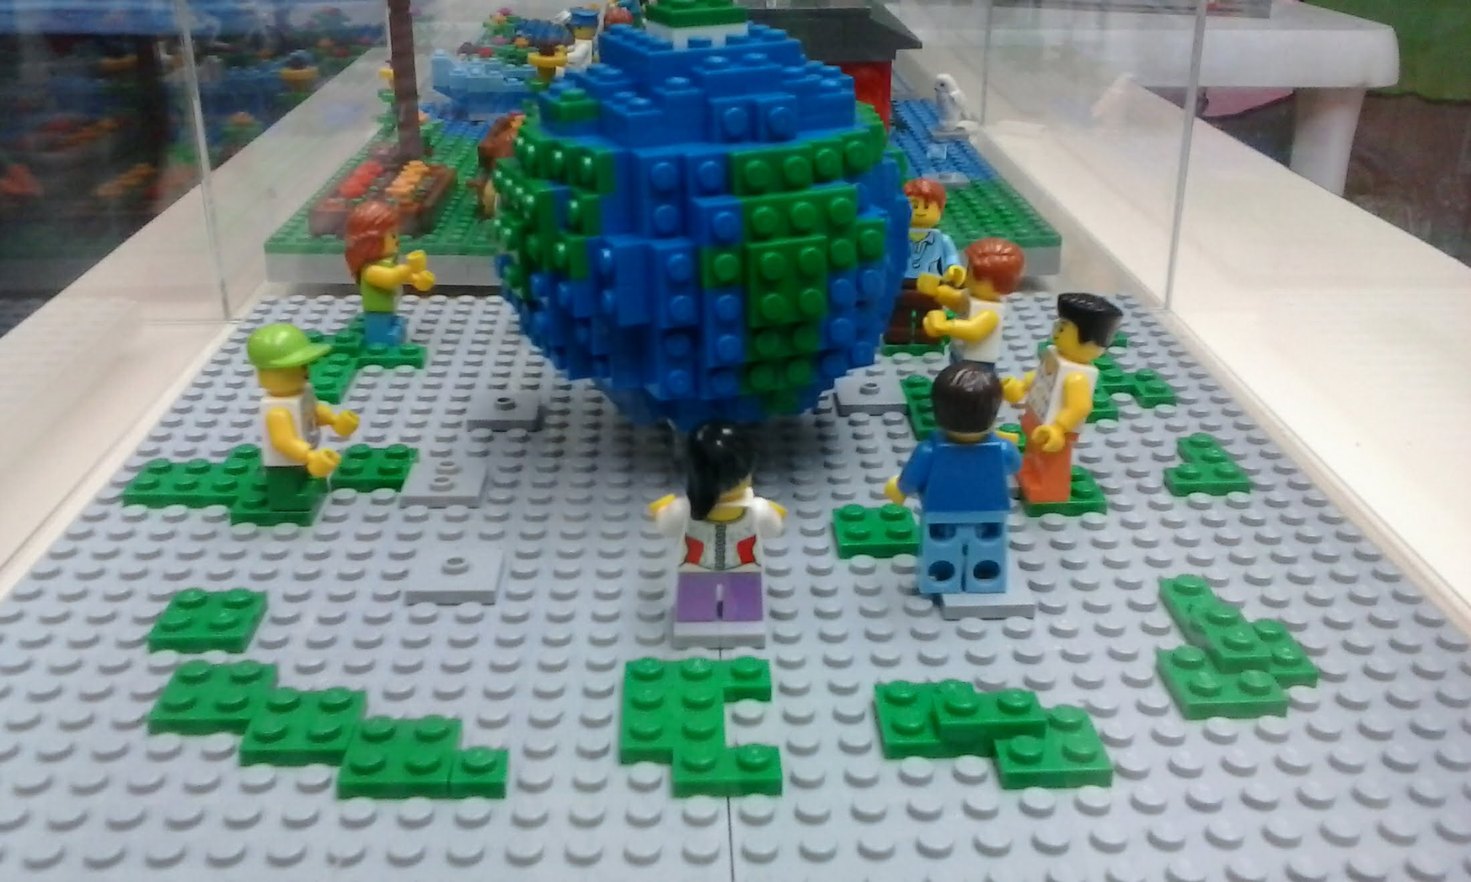
Educación para los ODS
Jornada de sensibilización a los Objetivos de Desarrollo Sostenible con Lego Foundation.
Alcance | Periodicidad | Días | Horas día
jóvenes | Única | 1 (febrero) | 4h

